Slide 1




Chào mừng các em đến với tiết học
Đạo đức

Slide 2

TÌM KIẾM SỰ HỖ TRỢ
CHỦ ĐỀ
7
Bài 11. Tìm kiếm sự hỗ trợ khi ở nhà
(S: 51)
(Tiết 1)
MỤC TIÊU
Nêu được một số tình huống cần tìm kiếm sự hỗ trợ ở nhà.
Nêu được vì sao phải tìm kiếm sự hỗ trợ khi ở nhà.
Thực hiện được việc tìm kiếm sự hỗ trợ khi ở nhà.

Slide 3
Yêu cầu cần đạt:
- Củng cố, khắc sâu kiến thức đã học để thực hành xử lý tình huống cụ thể.
- Rèn năng lực điều chỉnh hành vi, phát triển bản thân, tìm hiều và tham gia các hoạt động xã hội phù hợp
- Hình thành kĩ năng tự bảo vệ

Slide 4
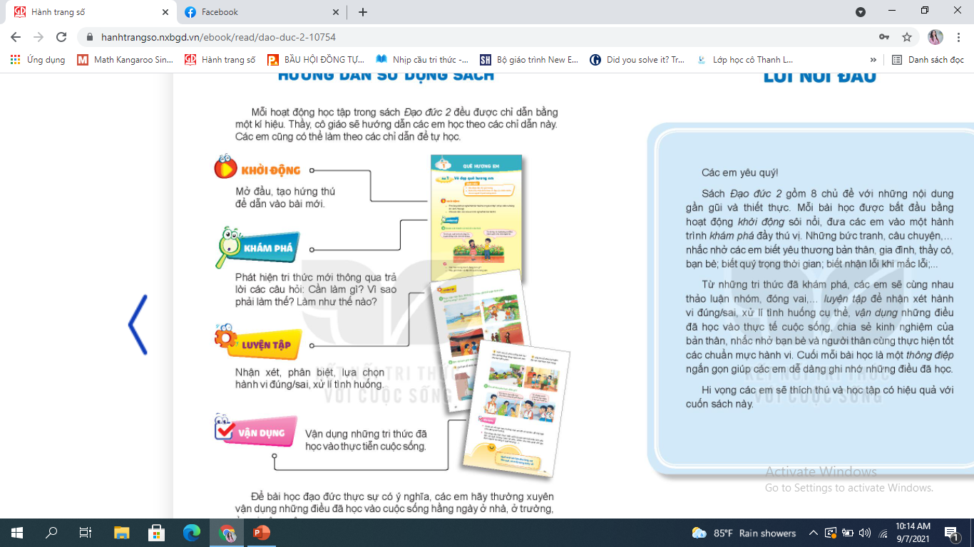

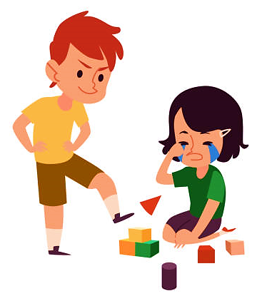
Chia sẻ về một lần em gặp khó khăn khi ở nhà. Khi đó em đã làm gì?

Slide 5

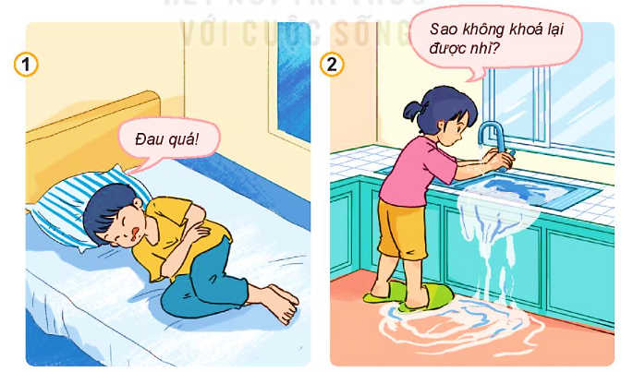
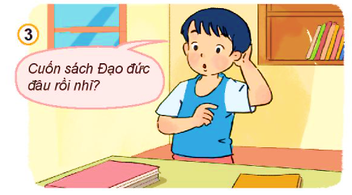
1
Quan sát tranh và trả lời câu hỏi:
Những tình huống nào em có thể tự giải quyết?
Những tình huống nào em cần tìm kiếm sự hỗ trợ?
Em hãy kể thêm những tình huống cần tìm kiếm sự hỗ trợ khi ở nhà.

Slide 6
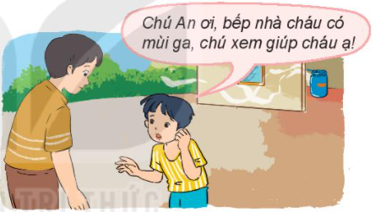
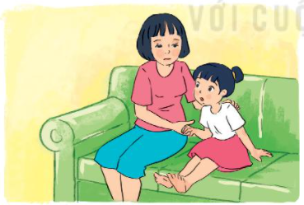
2
Đọc tình huống và trả lời câu hỏi:
Sáng nay, Nam ở nhà một mình. Nam ngửi thấy mùi ga tỏa ra từ phòng bếp.
1
Gần đây, anh hàng xóm hay sang nhà Lan chơi và đòi cầm tay Lan. Lan đã kể cho mẹ nghe.
2

Slide 7
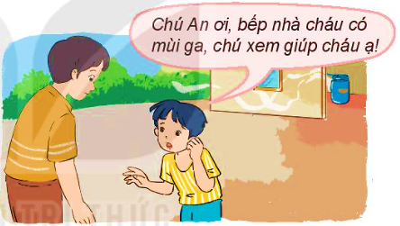
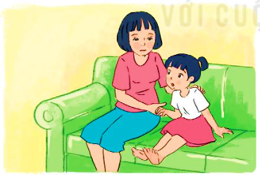
2
Đọc tình huống và trả lời câu hỏi:
- Em hãy nhận xét về cách tìm kiếm sự hỗ trợ của các bạn trong tình huống.
- Vì sao cần tìm kiếm sự hỗ trợ khi ở nhà?
1
2
Nam nhờ sự giúp đỡ của chú An hàng xóm.
Lan tìm kiếm sự hỗ trợ từ mẹ.
Biết tìm kiếm sự hỗ trợ sẽ giúp chúng ta giải quyết kịp thời những khó khăn.
➔ Các bạn trong tình huống đã biết cách tìm kiếm sự hỗ trợ kịp thời: giữ thái độ bình tĩnh, tìm đúng người, kể rõ sự việc.

Slide 8


Về nhà:
- Kể với bố mẹ những điều em đã học.
- Thực hành và nhắc nhở bạn bè, người thân tìm kiếm sự hỗ trợ khi cần thiết.

Slide 9





Tiết học kết thúc !
Chúc các em chăm ngoan, học giỏi.

